Slide 1
О дальнейшей работе по трансформации
высшего образования
Биглов Р.Р.
зам. Председателя ФУМО
13 сентября 2023 г., Туапсе

Slide 2
Из выступления директора Департамента государственной политики в сфере высшего образования Минобрнауки России Т.В. Рябко на совещании Минобрнауки и ФУМО 16.11.2022
Биглов Р.Р.

Slide 3
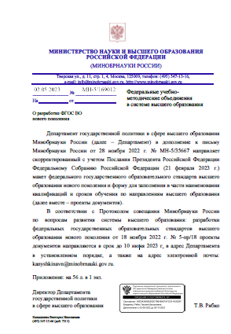
Письмо Минобрнауки от 02.05.2023 № МН-5/169012
…………….
Проекты документов направляются в срок до 10 июня 2023 г. в адрес Департамента в установленном порядке, а также на адрес электронной почты:
kanyshkinavn@minobrnauki.gov.ru
…………….

Slide 4
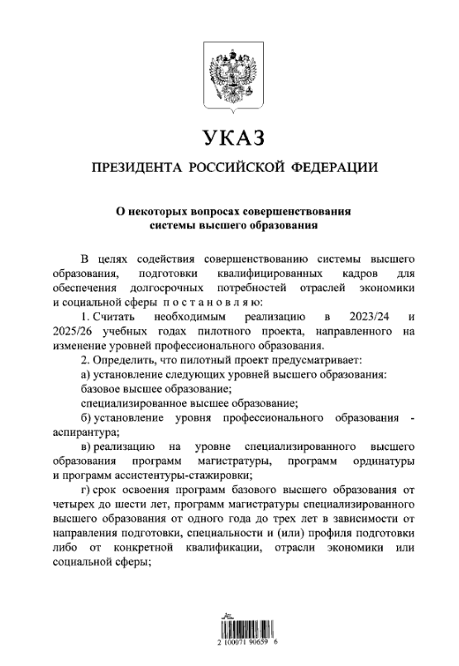
Указ Президента Российской Федерации
О некоторых вопросах совершенствования
системы высшего образования
от 12 мая 2023 г. № 343
1. Считать необходимым реализацию в 2023/24 и 2025/26 учебных годах пилотного проекта, направленного на изменение уровней профессионального образования.

Slide 5
2. Определить, что пилотный проект предусматривает:
а) установление следующих уровней высшего образования:
базовое высшее образование;
специализированное высшее образование;
б) установление уровня профессионального образования – аспирантура;
в) реализацию на уровне специализированного высшего образования программ магистратуры, программ ординатуры и программ ассистентуры-стажировки;
г) срок освоения программ базового высшего образования от четырех до шести лет, программ магистратуры специализированного высшего образования от одного года до трех лет в зависимости от направления подготовки, специальности и (или) профиля подготовки либо от конкретной квалификации, отрасли экономики или социальной сферы;
д) обучение лиц, имеющих высшее образование – специалитет, по программам магистратуры специализированного высшего образования. Такое обучение не является для указанных лиц получением второго или последующего высшего образования.

Slide 6
Решение заседания ФУМО от 20 мая 2023 г. (г. Саранск)
ПЕРЕЧЕНЬ
направлений высшего образования по программам базового высшего образования, программам магистратуры, программам ординатуры и программам ассистентуры-стажировки
Коды УГН | Коды направ-лений | Наименования областей образования, УГН и направлений. Наименование направлений |  | Уровень образования | Квалификация | Срок обучения по очной форме
29 | БИОТЕХНОЛОГИИ И ПИЩЕВЫЕ ТЕХНОЛОГИИ
 | 01 | Биотехнология | уровень базового высшего образования | уровень базового высшего образования | Биотехнолог | 5 лет
 |  |  | уровень магистратуры | уровень магистратуры | Магистр биотехнологии | 2 года
 | 02 | Технологии производства продуктов питания | уровень базового высшего образования | уровень базового высшего образования | Инженер-технолог? | 5 лет
 |  |  | уровень магистратуры | уровень магистратуры | Магистр пищевых технологий | 2 года

Slide 7
По итогам заседания ФУМО в Саранске в Минобрнауки были переданы предложения по срокам обучения и полученным квалификациям и проект ФГОС 4 по укрупненной группе направлений 29 Биотехнологии и пищевые технологии
Кроме этих документов заместителю Министра Д.В. Афанасьеву была от правлена резолюция нашего заседания.
В резолюции, в частности было записано:
«… в макете предложено указать объем обязательной части образовательной программы (п. 2.11), однако нигде далее эта обязательная часть не указывается. Следовательно, проверить выполняется ли этот объем невозможно. Однако, именно этот объем формирует единое образовательное пространство.

Slide 8
Отсюда следует вывод о том, что в ФГОС ВО необходимо дать обязательный минимум содержания образовательной программы, как это было в ГОС ВПО 1993-2000 гг. Содержание образовательной программы должно состоять из обязательной для всех образовательных организаций и части, определяемой самой образовательной организацией, объем которой определяется ФГОС ВО.
Аналогично нужно поступить и компетенциями: дать в ФГОС ВО обязательную часть и предоставить образовательным организациям право дополнять своими компетенциями (базовыми, общепрофессиональными и профессиональными). …»

Slide 9
В проекте ФГОС 4 «БИОТЕХНОЛОГИИ И ПИЩЕВЫЕ ТЕХНОЛОГИИ» записано, что Объем обязательной части образовательной программы должен составлять не менее:
Ранее, обязательная часть включалась в Примерную основную образовательную программу (ПООП), но ее отменили.
Предлагаю включить в план работы ФУМО разработке дополнения содержания обязательной части, единой для всех образовательных организаций
Программа базового высшего образования со сроком обучения 4 года | Программа базового высшего образования со сроком обучения 5 (6) лет | Программа магистратуры
60% | 60% | 60%

Slide 10
Спасибо за внимание!
Рем Равильевич Биглов
зам. Председателя ФУМО
biglovrem@yandex.ru
prezidium@umo19.ru

